Slide 1
3. konferenca Sekcije zbiralcev in predelovalcev kovinskih in nekovinskih odpadkov
Kako do reciklažnih ciljev 2020?
13. in 14. oktober 2016 Rogaška Slatina
Brigita Šarc, Dinos d.d.

Slide 2
Izhodišča za diskusijo na okrogli mizi
II. del

Slide 3
Programa ravnanja z odpadki in Programa preprečevanja odpadkov Republike Slovenije
Evropska komisija je v decembru 2015 sprejela nov sveženj ukrepov z namenom, da bi vsem deležnikom pomagala pri prehodu h krožnemu in konkurenčnejšemu gospodarstvu, kjer se viri uporabljajo trajnostno.
Ukrepi naj bi prispevali k »zaprtju zanke« življenjskih ciklov proizvodov in prinesli koristi hkrati za okolje in gospodarstvo.
Sveženj prinaša tudi spremenjene zakonodajne predloge o odpadkih s sledečimi okoljskimi cilji, da se bo do leta 2030:
recikliralo 65 odstotkov komunalnih odpadkov,
recikliralo 75 odstotkov odpadne embalaže in
količina odpadkov, ki končajo na odlagališčih, znižala na največ 10 odstotkov nastalih odpadkov.

Slide 4
Programa ravnanja z odpadki in Programa preprečevanja odpadkov Republike Slovenije – kje smo
Do leta 2020 je v skladu s sedaj veljavnimi predpisi potrebno zagotoviti pripravo za ponovno uporabo in recikliranje za:
najmanj 50 odstotkov mase vsaj za odpadni papir, kovine, plastiko in steklo iz komunalnih odpadkov, ter
pripravo za ponovno uporabo, recikliranje in materialno predelavo za najmanj 70 odstotkov mase nenevarnih gradbenih odpadkov in odpadkov pri rušenju objektov, brez odpadnih naravnih materialov ter
doseči, da se do leta 2020 odloži na vseh odlagališčih v Sloveniji manj kot 35 odstotkov biološko razgradljivih sestavin komunalnih odpadkov glede na odloženo količino biološko razgradljivih sestavin v letu 1995.
Trendi izkazujejo, da Slovenija dosega predpisane zahteve ali pa je na dobri poti, da jih doseže do leta 2020.

Slide 5
Programa ravnanja z odpadki in Programa preprečevanja odpadkov Republike Slovenije – kam gremo?
Komunalni odpadki
Blato komunalnih čistilnih naprav
Ločeno zbrani in za predelavo sprejemljivi odpadki iz opravljanja dejavnosti
Nenevarni odpadki mineralnega izvora
Odpadki iz proizvodnje hrane in pijače
Odpadki iz rudarjenja
Odpadki iz proizvodnje TiO₂
Zemeljski izkopi
Gradbeni odpadki (brez zemeljskih izkopov)
Pepel, žlindra, kotlovski prah
Izrabljena vozila
Izrabljene gume
Odpadki iz lesa
Odpadki iz zdravstva in veterinarstva
Nevarni odpadki
Odpadki, ki vsebujejo azbest
Odpadna olja
Poliklorirani bifenili

Slide 6
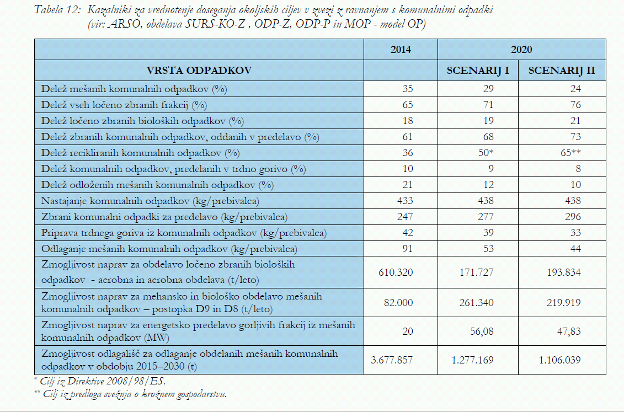

Slide 7
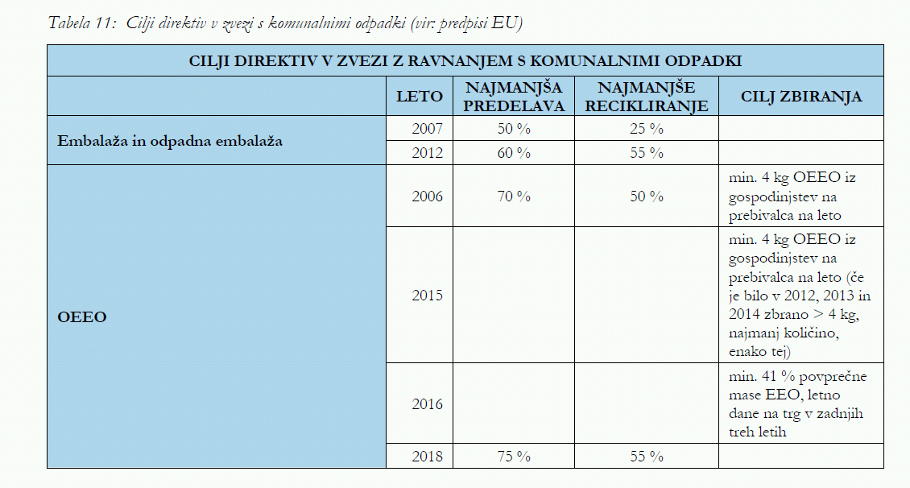

Slide 8
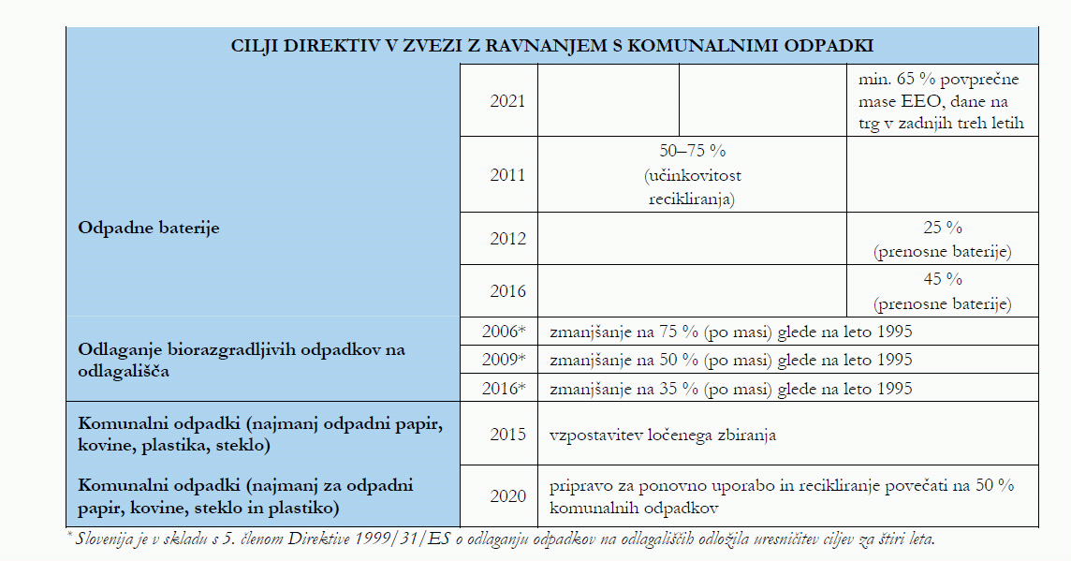

Slide 9
Programa ravnanja z odpadki in Programa preprečevanja odpadkov Republike Slovenije – kako bomo do ciljev prišli?
Za uresničitev družbe recikliranja z visoko stopnjo učinkovitosti uporabe naravnih virov zagotoviti, da se za ravnanje z odpadki uporablja prednostni vrstni red preprečevanja nastajanja odpadkov in ravnanja z njimi v skladu s hierarhijo ravnanja z odpadki iz predpisa, ki ureja odpadke:
usmeriti zbrane odpadke v recikliranje,
odpadke, ki jih ni mogoče reciklirati in ne odložiti, usmeriti v predelavo v trdno gorivo ali v termično obdelavo, prednostno z izrabo energije,
prepovedati sežig neobdelanih mešanih komunalnih odpadkov,
zmanjšati odlaganje odpadkov izključno na tiste, ki jih ni mogoče reciklirati ali predelati v trdno gorivo ali termično obdelati.

Slide 10
Izhodišča za okroglo mizo Kakšne spremembe bodo potrebne, da se dosežejo predvideni okoljski cilji?
Izhodišče: usmeriti zbrane odpadke v recikliranje: bi bilo bolj prav »usmeriti nastale odpadke v recikliranje«
na odpadkih, kjer velja podaljšana odgovornost: ena shema, več shem, prosti trg
na komunalnih odpadkih, vključno z embalažo, ki nastane ko komunalni odpadek
na odpadkih, kjer veljajo posebni predpisi
tveganje investiranja v nove tehnologije recikliranja – količine, zakonodaja, zainteresirana javnost
cene predelanih – recikliranih materialov: kje so največje težave (nizke cene naravnih surovin, zelena javna naročila,…)
Izhodišče: odpadke, ki jih ni mogoče reciklirati in presegajo predpisane zahteve za odložitev na odlagališču, usmeriti v predelavo v trdno gorivo ali v termično obdelavo, prednostno z izrabo energije,
kapacitete objektov, ki lahko uporabljajo trdno gorivo. Umestitev teh objektov v prostor in njihova izvedba
odpadni les - predelava v trdno gorivo – izjemo zahtevi kriteriji za objekte, kjer se to gorivo lahko uporablja – so realni?

Slide 11
Izhodišča za okroglo mizo– kako bomo do ciljev prišli?
Izhodišče: prepovedati sežig neobdelanih mešanih komunalnih odpadkov
kakšna obdelava mešanih komunalnih odpadkov je še sprejemljiva in kdo jo lahko izvaja
Izhodišče: kapacitet v Sloveniji za predelavo določenih vrst odpadkov ni, potrebno jih je iznesti v tujino
postopki notifikacij: dolgi, obsežni – izkušnje
Izračun višine garancije pri notifikacijskih postopkih

